Slide 1
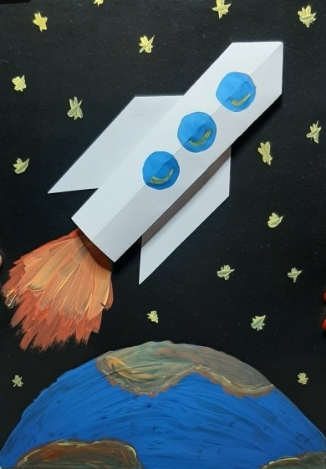
Мастер-класс по аппликации в подготовительной группе ко Дню космонавтики
Ракета в космосе

Slide 2
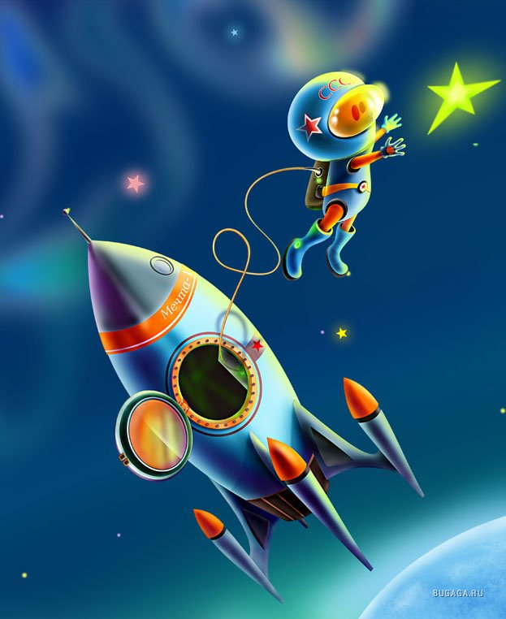
Чтобы сделать ракету из бумаги в технике оригами, потребуются следующие материалы и инструменты:
Лист бумаги формата А4 светлого цвета
Ножницы
Клей-карандаш или ПВА
Лист черного картона
Гуашь
Кисточки и вода
Простой карандаш

Slide 3
Этапы работы: Готовим квадрат из половины бумаги А4 (15 см) На квадратном листе бумаги делаем отметки – сгибы. Для этого согнуть лист пополам по вертикали и разогнуть…

Slide 4
... А затем боковые стороны согнуть к середине…

Slide 5
… и разогнуть

Slide 6
Верхние углы согнуть к середине

Slide 7
Согнуть получившуюся фигуру так, чтобы боковая сторона совпала со сгибом на другой стороне

Slide 8
Сгиб отогнуть в другую сторону. Аналогично согнуть фигуру с другой стороны

Slide 9
Снизу с каждой стороны вырезать треугольник

Slide 10
Перевернуть на другую сторону. Основа готова

Slide 11
На ракете карандашом нарисовать кружочки – иллюминаторы

Slide 12
С помощью клея приклеиваем ракету на чёрном картоне, раскрашиваем иллюминаторы синим цветом

Slide 13
Изображаем пламя у нижней части ракеты, полукругом планету Земля и звездочки

Slide 14
Наша ракета готова к полету!

